Slide 1
Perisian Sumber terbuka
MUHAMMAD BUKHARY BIN MOHD ZULKEPLY (A157966)
AZREE FEEKREE BIN ZAMZURI (A158067)
PENSYARAH: DR FARIZA KHALID

Slide 2
PENGENALAN Adakah anda menggunakan aplikasi-aplikasi ini?
Aplikasi ini adalah berasaskan Perisian Sumber Terbuka

Slide 3
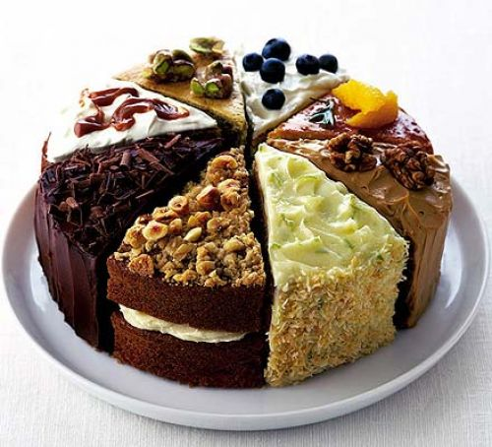
Apa Itu Sumber Terbuka? Penerangan dengan menggunakan analogi kek
Resipi membolehkan pembelajaran,customisation dan transparensi
RESIPI
(KOD SUMBER)
KEK (PERISIAN)
Tanpa resipi,ianya menjadi “black box” dengan keadaan terkurung
KEK sahaja tiada resipi

Slide 4
Pengertian Perisian Sumber Terbuka
Perisian Sumber Terbuka atau OSS merupakan sebuah perisian bebas yang memberikan kemudahan penyalinan dan penyebaran kerana persamaan kod-kod sumbernya yang boleh dikongsi.

Slide 5
DALAM PERISIAN SUMBER TERBUKA,SUMBER KODNYA BOLEH
DILIHAT
DIUBAH
DIMILIKI DISEBARKAN SEMULA KEPADA UMUM (ASALKAN IA MEMENUHI HAK CIPTA ASAL)

Slide 6
PERANAN OSS DALAM PENDIDIKAN
MEMUDAHKAN PENCARIAN MAKLUMAT BAGI PARA PELAJAR
MENGGALAKKAN PELAJAR UNTUK LEBIH INOVATIF
MEMUDAHKAN PROSES PENGAJARAN DAN PEMBELAJARAN (P&P)

Slide 7
KELEBIHAN
MENCEGAH PENGULANGAN PENCIPTAAN
KOS YANG EFEKTIF (PERCUMA)
PENGUBAHSUAIAN
MEMPUNYAI SUMBER RUJUKAN YANG BANYAK
TIADA PAKSAAN MENAIKTARAF PERISIAN
TIADA BATASAN BILANGAN PENGGUNA

Slide 8
KELEBIHAN
BANTUAN PENUH DRPD PENGEDAR JIKA TERDAPAT MASALAH
TERJAMIN DRPD ANCAMAN VIRUS
MUDAH DIINSTALL DAN DIGUNA DAN KAJIAN BERTERUSAN DIJALANKAN BAGI MEMUDAHKAN PENGGUNA
KEKURANGAN
TIADA SIAPA AKAN BERTANGGUNGJAWAB
TIDAK TERJAMIN DRPD ANCAMAN ANTI VIRUS
TIADA KAJIAN BERTERUSAN BAGI MEMASTIKAN IA MUDAH DIGUNAKAN
MASIH DALAM PROSES PENGEMBANGAN PEMBAHARUAN

Slide 9
KESIMPULAN
APLIKASI PERISIAN SUMBER TERBUKA MAMPU MENYEDIAKAN KEMUDAHAN DAN KEBEBASAN DALAM MEMPEROLEH MAKLUMAT SERTA MENGUBAHSUAI APLIKASI TERSEBUT KEPADA MANUSIA
PERISIAN SUMBER TERBUKA ADALAH APLIKASI YANG BERMANFAAT SEKIRANYA DIGUNAKAN DENGAN CARA YANG BETUL DAN MENGIKUT PROTOKOL.

